Slide 1

بسم الله الرحمن الرحیم

Slide 2
پژوهشگاه علوم انسانی و مطالعات فرهنگی
معرفی نشریات
هفته پژوهش- آذر1399

Slide 3
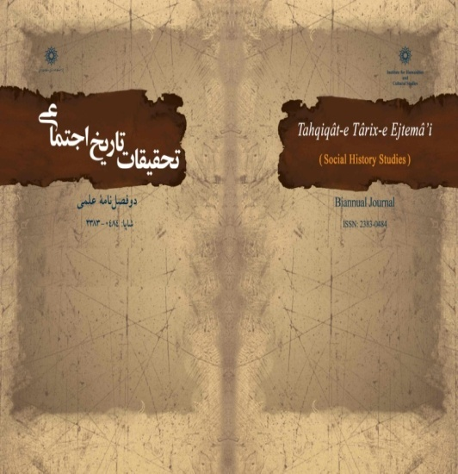
تحقيقات تاريخ اجتماعي
سردبير و مدیر مسئول: دکتر شهرام يوسفي فر
مدير اجرايي:دکتر اعظم رياحي
رتبه در کميسيون نشريات در سال 1398 : ب
دارای نمایه بین المللی DOAJ
محور عناوین و موضوعات مقاله های مجله:
بخش تاريخ اجتماعي پژوهشکده تاريخِ پژوهشگاه علوم انساني و مطالعات فرهنگي، انتشار نشريه تحقيقات تاريخ اجتماعی را با رتبه علمي- پژوهشي و با اهداف زير از سال 1389 منتشر شد:
- کوشش و تشريک مساعي براي تأسيس دانش تاريخ اجتماعي در ايران؛ - اهتمام به ايجاد حوزه هاي پژوهشي تاريخ اجتماعي در ايران؛ - ايجاد همگرايي بين دانش تاريخ و ديگر حوزه هاي علوم انساني.
بر اين اساس، مقالات پژوهشي به ياري اساتيد مطرح داخلي و بين المللي در حوزه تاريخ اجتماعي، در وجوه گوناگون اجتماعي زندگي مردم ايران در طول تاريخ ايران، از جمله در زمينه هاي زير، در اين نشريه منتشر شدند:
بحث هاي نظري و روش شناسي در حوزة تاريخ اجتماعي؛ قشرها و طبقات اجتماعي؛ معيشت و زندگي روزانه؛ باورهاي اجتماعي و فرهنگي؛ جمعيت؛ مهاجرت؛ نهادها ي اجتماعي؛ حوادث طبيعي؛ بيماري؛ بهداشت و پزشکي؛ روستا و شهرنشيني؛ آداب و رسوم؛ زندگي شباني و کوچ روئي؛ مطالعات تطبيقي تاريخ اجتماعي ايران و ديگر کشورها؛ و ديگر زمينه هاي خاص پژوهش در تاريخ اجتماعي.
همچنين نشريه تحقيقات تاريخ اجتماعي درسال 1398 در نمايه بين المللي دوآج (DOAJ ) و گول اسکالر ثبت شد و مسئولان نشريه درصدد هستند تا با ايجاد زيرساخت هاي لازم امکان ثبت نشريه را در ساير نمايه هاي معتبر بين المللي نيز مهيا سازند.
لازم به ذکر است تا سال 1398 نشريه، بر اساس مجوز دريافتي از کميسيون نشريات مقالات را با رتبه پژوهشي منتشر مي کرد ولي بر اساس نظام ارزشيابي کميسيون نشريات وزارت علوم، در سال 1398 ، موفق به کسب رتبه "ب" علمي شد
آدرس نشریه: http://socialhistory.ihcs.ac.ir

Slide 4
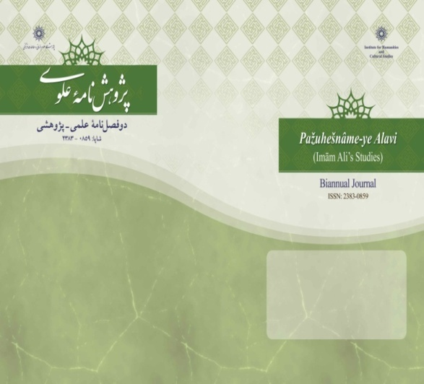
پژوهش‌نامه علوی ( علمی- پژوهشی)
سردبير:دکترعلي رضا ميرزا محمد
مدير مسسئول: دکترفاطمه جان احمدي
مدیر اجرایی: بهناز عبادی
محور عناوین و موضوعات مقاله های مجله:
پژوهشگاه علوم انساني و مطالعات فرهنگي به منظور تحقق تتبع در زمينه اسلامي و فرهنگي به انتشار فصلنامه پژوهش نامه علوي پرداخته است تا با شناسايي سيره نظري و عملي امام علي)ع( در ابعاد مختلف به ارائه دست آورد هاي تحقيقاتي بديع در سيره حضرت بپردازد. رويکرد کلي نشريه انتشار مقالات در حوزه هاي ذيل است:
بازنگري در فرهنگ و معارف علوي
• بررسي فضايل و مناقب امام علي(ع)
• شناسايي و معرفي ارزش هاي وجودي و نگرش جامع امام علي(ع) در ابعاد فرهنگي، اعتقادي، اخلاقي، سياسي، اجتماعي، تاريخي، ادبي و انجام مطالعات تطبيقي
آدرس سامانه نشریه:
http://alavi.ihcs.ac.ir/

Slide 5

تفکر و کودک (علمی- پژوهشی)
سردبير: دکترمسعود صفايي مقدم
مدير مسئول: دکترمهرنوش هدايتي
مدير اجرايي: ناهيد فتحي
اخذ رتبه علمی –پژوهشی به شماره159721/3 ازکميسون نشريات وزارت علوم و تحقيقات و فناوري
محور عناوین و موضوعات مقاله‌های مجله:
مجله تفکر و کودك حاصل پژوهش هايي است که ظرفيت هاي فکري و ذهني کودکان و نوجوانان را در حوزه­هاي مختلف ( از حوزه فلسفه گرفته تا تاريخ و زيست شناسي و تعليم و تربيت ) بررسي مي­کند. با عنايت به آنکه بسياري از مشکلات و مسائل دوران بزرگسالي ريشه در کاستي هاي تربيتي دوران خردسالي دارد و از سوي ديگر ظرفيت­هاي فکري و ذهني باالاي کودکان، آنان را مستعد پذيرش آموزش­هاي ناظر به پرورش تفکر مي­کند ، اين نشريه از پژوهش­­هاي مختلف و متنوع در اين زمينه استقبال مي­کند . در مطالعات مربوط به برنامه آموزش فلسفه براي کودکان و نوجوانان ، وجوه فلسفي، روانشناختي، آموزشي ، اخلاقي، تاريخي و زيست­شناسي، پژوهش­هايي در حوزه داستان و انواع هنرهاي نمايشي با نظر به کارکردي که در پرورش تفکر کودك دارند از موضوعات مطمح نظر نشريه است
آدرس سامانه نشریه:
http://fabak.ihcs.ac.ir/

Slide 6
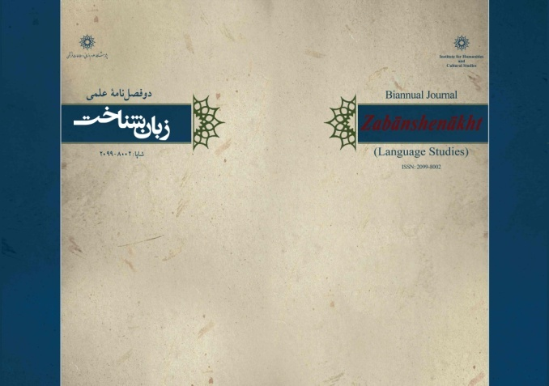
زبان‌شناخت (علمی-پژوهشی)
سردبير:دکترزهره زرشناس
مدير مسئول :دکتر مصطفی عاصی
مدير اجرايي :آمیتیس جواد شهیدی
رتبه در كميسيون نشريات در سال98:ب
رویکرد و اهداف نشریه
- تقویت و گسترش زبان فارسی.
- بررسی متن­‌های زبان­های باستانی و میانه ایران (اعم از شرقی و غربی) به منظور آگاهی از پیشینه زبان و ادب فارسی و تقویت آن.
- ارتقاء دانش زبان­شناسی و رشته‌­های گوناگون آن .
- بررسی شاخه­‌های گوناگون زبان­‌ها و گویش­‌های نوین ایرانی.
-ایجاد انگیزه پژوهش علمی در میان استادان و دانشجویان و علاقمندان به این رشته
آدرس سامانه نشریه:
http://languagestudy.ihcs.ac.ir

Slide 7

حکمت معاصر (علمی- پژوهشی)
سردبير:دکتر طاهره کمالی زاده
مدير مسئول :دکتر اعظم قاسمی
مدير اجرايي :آمیتیس جواد شهیدی
رتبه در كميسيون نشريات در سال98:ب
دارای نمایه بین المللیDOAJ
اهداف و چشم انداز:
انعکاس و اشاعۀ آموزه‌ها و تعالیم بلند حکمت اسلامی در دورۀ معاصر
بررسی قابلیت و ظرفیت حکمت اسلامی در حل مسائل فکری، اعتقادی و فرهنگی جامعۀ امروز به‌ویژه جامعۀ نخبگانی
بررسی امکان تدوین علوم انسانی بومی بر اساس مبانی حکمت اسلامی
بررسی و ارائۀ یافته‌های نو در حوزۀ مطالعات حِکمی و فلسفی معاصر
آدرس سامانه نشریه:
http://wisdom.ihcs.ac.ir/

Slide 8
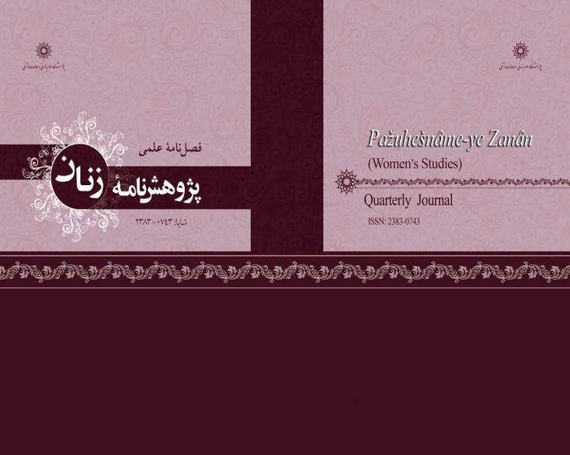
پژوهش نامه زنان (علمی- پژوهشی)
مدير مسئول:دکتر مريم صانع پور
سردبير :دکتر ناهيد مويد حکمت
مدير اجرايي:دکترمريم صانع پور
رتبه کميسيون نشريات در سال98: ب
رويکرد کلي نشريه:
- آسيب شناسي و ارائه راه حل براي مسائل زنان و خانواده بالاخص در حوزه علوم انساني
- بررسي و ارائه يافته هاي جديد در حوزه هاي نظري مسائل زنان و خانواده با نگاه ديني
- شناسايي نيازمندي ها، توانايي ها زنان و زمينه هاي حضور آنان در جريان توسعه نظام اسلامي
- نقد وبررسي ديدگاه هاي مکاتب و صاحب نظران در حوزه زنان وخانواده
پژوهش نامه زنان، مجله اي است علمي و پژوهشي که براي ارتقاي سطح مطالعات زنان در ايران پيش مي رود. رويکرد اين مجله، انتشار نتايج پژوهش هاي محققان راستين در راستاي تقويت مباني و نظريه هاي بنيادين در حوزه زنان وجنسيت است. از آنجا که مطالعات زنان از حوزه هاي نو و مهم در علوم انساني است که بخش اصلي تحقيقات در آن را مطالعات ميان رشته اي تشکيل مي دهد، اين پژوهش نامه، مطالعات بنيادي و نوآورانه در رشته هاي گوناگون علوم انساني در رابطه با زنان و جنسيت را براي انتشار برمي گزيند. مطالعاتي در زمينه روان شناسي، جامعه شناسي، فلسفه، معرفت شناسي، هستي شناسي، اخلاق، سياست، ادبيات، هنر، همه از حوزه هايي است که پژوهش نامه زنان از انتشار مقالات تخصصي و نوآورانه در آن حوزه ها استقبال مي کند.
آدرس سامانه نشریه:
http://womenstudy.ihcs.ac.ir/

Slide 9
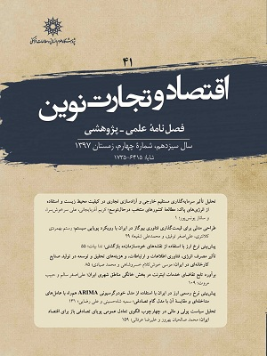
اقتصاد و تجارت نوین (علمی- پژوهشی)
سردبير:دکترسعيد مشيري
مدير مسئول:دکترسيد سجاد علم الهدي
مدير اجرايي: زهرا صادقي
اهداف نشريه:
1. تعميق و گسترش تفکر علمي در شناخت و حل مسايل، مشکلات و چالش هاي اساسي در اقتصاد و تجارت نوين.
2. کمک به ارتقاء، گسترش و روزآمد سازي سطح دانش اقتصاد براي کارشناسان، محققان، متخصصان، صاحب نظران، مديران، سياستگذاران و کارگزاران اقتصادي.
3. کمک به ارتقاي برنامه و سياست هاي اقتصادي مبتني بر نگرش جامع در زمينه هاي اقتصاد خرد، کلان، پولي، مالي، ارزي، تجاري و همچنين کمک به فراهم کردن زمينه هاي رشد و توسعة اقتصاد دانايي محور.
4. فراهم کردن زمينه هاي لازم براي پژوهش در حوزه هاي مختلف اقتصاد و تجارت نوين.
آدرس سامانه نشریه:
http://jnet.ihcs.ac.ir/

Slide 10

بررسي مسائل اقتصاد ايران(اقتصاد تطبيقي سابق)
( علمی- ترویجی)
سردبير: ابراهيم التجائي
مدير مسئول : سيد سجاد علم الهدي
مدير اجرايي : زهرا صادقي
رتبه در كميسيون نشريات در سال98:ب
محور عناوین و موضوعات مقاله‌های مجله:
- مطالعات ترويجي در مسائل و سياست هاي اقتصاد ايران از ديدگاه رويکردهاي مسلط و رقيب علم اقتصاد نظير رويکرد طرف­هاي کلاسيک و کينزي، اقتصاد نهادگرا و اقتصاد اسلامي.
- مطالعات در بخشهاي حقيقي و مالي اقتصاد ايران شامل بازارها، نهادها و ابزارهاي آن.
- مطالعات در نظريه­ها، راهبردها و سياستهاي توسعه و رشد متناسب با اقتصاد ايران.
- مطالعات در نظريه­ها و سياست­هاي پولي و مالي، با تأکيد بر اقتصاد ايران.
آدرس سامانه نشریه:
http://economics.ihcs.ac.ir/

Slide 11

رسانه و فرهنگ (علمی- پژوهشی)
مدير مسئول : دکترمحمود کريمي علوي
سردبير:دکترسيد بيوك محمدي
مدير اجرايي:مهدي محمدي
امتياز در کميسيون نشريات وزارت علوم: ب
موضوعات وزمینه های پذیرش مقاله:
- فلسفه رسانه و مطالعات بنيادين رسانه
- مطالعات فرهنگي و رسانه
- دين ورسانه
- اخلاق، حقوق ورسانه
- تاريخ و رسانه
- جامعه شناسيفرهنگي و رسانه
- مديريت و سياست گذاري رسانه هاي جديد
- زيبايي شناسي ورسانه
آدرس سامانه نشریه:
http://mediastudy.ihcs.ac.ir/

Slide 12

فلسفه علم (علمی-پژوهشی)
مدير مسئول:دکترغلامحسين مقدم حيدري
سردبير:دکترغلامحسين مقدم حيدري
مدیر اجرايي:مهدي محمدي
رتبه در کميسيون نشريات: 664 ب
نشريه فلسفه علم بر اساس مجوز شماره 506/11/3 به تاریخ 25/3/1390 از کميسيون نشريات وزارت علوم حائز رتبه علمي-پژوهشي گرديد و در نمايه گوگل اسکالر ثبت شد.
زمينه هاي پذيرش مقاله :
- فلسفه علم عام :مباحث معرفت شناسي و هستي شناسي علم، روش شناسي علم، تاريخ فلسفه علم، مکاتب فلسفه علم، علم و جامعه، نسبت تاريخ و فلسفه علم
- فلسفه علوم: فلسفه فيزيک، فلسفه رياضي و منطق، فلسفه شيمي، فلسفه زيست شناسي، فلسفه پزشکي
- مطالعات جامعه شناختي ، روانشناختي و انسان شناختي علم
- فلسفه علم قاره اي
- فلسفه تکنولوژي
- فلسفه علوم انساني و اجتماعي
آدرس سامانه نشریه:
http://philosophy.ihcs.ac.ir/

Slide 13

تاریخ اجتماعی و اقتصادی(علمی-ترویجی)
سردبير و مدير مسئول :دکتر شهرام يوسفي فر
مدير اجرايي: دکتراعظم رياحي
رتبه در کميسيون نشريات در سال 98: ب
محور عناوین و موضوعات مقاله‌های مجله:
-ترويج و توسعه دانش و يافته هاي پژوهشي دربارة تاريخ اجتماعي : آداب و رسوم؛ تاريخچه تاريخ اجتماعي؛ بحث هاي نظري و ديدگاه ها در حوزه تاريخ اجتماعي؛ طبقات اجتماعي؛ معماري و اماکن ؛ معيشت و زندگي روزانه؛ باورهاي اجتماعي و فرهنگي؛ جمعيت؛ مهاجرت؛ امور و خدمات اداري و شهري و نهادها ي اجتماعي؛ حوادث طبيعي ؛ بيماري؛ بهداشت و پزشکي و ديگر زمينه هاي خاص پژوهش در تاريخ اجتماعي.
- ترويج و توسعه دانش و يافته هاي پژوهشي دربارة تاريخ اقتصادي : تاريخچه تاريخ اقتصادي؛ مباحث نظري؛ روش شناسي؛ تاريخ اقتصاد شهري؛ روستايي و شباني؛ اقتصاد بازار و بازرگاني؛ نهادي اقتصادي؛ تغيير و تحولات اقتصادي ايران؛ انديشه اقتصادي و ديگر زمينه هاي مربوط .
آدرس سامانه نشریه:
http:// economichistory.ihcs.ac.ir

Slide 14

غرب شناسی بنیادی(علمی- پژوهشی)
سردبير: دکترحسين کلباسي اشتري
مدير مسئول: دکترمهدي بنايي جهرمي
مدير اجرايي: سيد مختار مومني
رتبه در کميسوين نشريات در سال 98: ب
عناوین و موضوعات مقاله های مجله:
نشریه غرب شناسی در تاریخ 18/5/1391 موفق به اخذ رتبه علمی- پزوهشی از وزارت علوم شد. رويکرد کلي نشريه انتشار مقالات پژوهشي در زمينة معرفي و نقد انديشه و فرهنگ جهان غرب است .
موضوعات پيشنهادي نشريه عبارتند از: تاريخچة غرب شناسي؛ افق هاي جديد غرب شناسي؛ تاريخ و وضعيت تفکر فلسفي، علمي، ديني، در جهان غرب؛ انديشة حقوقي و سياسي در جهان غرب؛ تاريخ و وضعيت هنر در جهان غرب؛ فرهنگ غرب و اسطوره شناسي؛ بنيان هاي فلسفي، علمي، ديني، و ... تمدن مغرب زمين؛ برر سي تطبيقي انديشه و فرهنگ غرب و شرق؛ غرب و شرق شناسي؛ غرب و اسلام شناسي معاصر؛ غرب و جهاني شدن؛ غرب و نظريات پايان؛ غرب و آيندة جهان؛ غرب و هويتهاي جديد. نشريه حائز رتبه Q2 در ISC است. نشريه غرب شناسي بنيادي تا کنون موفق به انتشار هفده شماره ( شامل صد و پانزده مقاله )در زمينه هاي فوق شده است.
آدرس سامانه نشریه:
http://occidentstudy.ihcs.ac.ir

Slide 15

منطق پژوهی(علمی-پژوهشی)
حوزه‌های مرتبط با نشریه :
سردبير: دکترغلامرضا ذکياني
مدير مسئول: دکترغلامحسين مقدم حيدري
مدير اجرايي: مهدي محمدي
امتياز در کميسيون نشريات وزارت علومسال98: ب
منطق ارسطويي (منطق سينوي)؛
منطق رياضي (استاندارد، غير استاندارد)؛ فلسفه منطق؛
فلسفه تطبيقي؛
فلسفه تحليلي (با گرايش منطقي)؛
فلسفه زبان(با گرايش منطقي)؛
منطق کاربردي؛
تفکر نقدي.
آدرس سامانه نشریه:
http://logicalstudy.ihcs.ac.ir

Slide 16
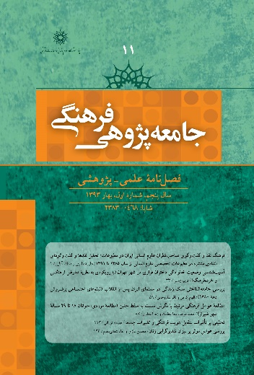
جامعه پژوهی فرهنگی(علمی-پژوهشی)
سردبير: دکتراحمد کتابي
مدير مسئول: دکترنعمت الله فاضلي
مدير اجرايي: سيد مختار مومني
امتياز در کميسيون نشريات در سال 98: ب
هدف از تأسیس و انتشار نشریه:
هدف از تأسيس و انتشار نشرية جامعه پژوهي فرهنگي پاسخ گويي به نياز و ضرورت جامعه است و دو رويکرد کلي آن عبارت است از:. توجه به جنبه هاي فرهنگي مسائل اجتماعي؛ .توجه به مسائل و بحران هاي اجتماعي و فرهنگي روز جامعه و ارائة راه حل براي آن ها . اين نشريه در تاريخ 24/8/1391از وزارت علوم اعتبار علمي – پژوهشي دريافت نموده است.
نشريه حائز رتبه Q1 در ISC است.
نشريه جامعه پژوهي فرهنگي تا کنون موفق به انتشار بيست و هشت شماره (شامل صد و هفتاد و چهار مقاله) در زمينههاي مرتبط شده است.
آدرس سامانه نشریه:
http://socialstudy.ihcs.ac.ir/

Slide 17

مطالعات فرهنگ و هنر آسیا (علمی-تخصصی)
سردبير: زهره زرشناس
مدير مسئول: زهرا حياتي
مدير اجرايي: آنيتا کماليها
اهداف:
_ شناخت فرهنگ و هنر اقوام و ملل آسيا و ارائه جديدترين يافتههاي علمي و فرهنگي.
_ توسعه ارتباطات فرهنگي بر مبناي به رسميت شناختن فرهنگ ها و خرده فرهنگ هاي اقوام و ملل آسيا.
_ ترويج و گسترش پژوهش در زمينه اسناد تاريخي، زبان و ادبيات، آداب و رسوم، هنرهاي ديداري و شنيداري و... در مناطق گوناگون آسيا.
نشريه مطالعات فرهنگ و هنر آسيا تا کنون موفق به انتشار دو شماره (شامل سيزده) در زمينه هاي مرتبط شده است.
آدرس سامانه نشریه:
http://asianculture-artstudies.ihcs.ac.ir/

Slide 18

جستارهای تاریخی(علمی-پژوهشی)
سردبير: دکترپروين ترکمني آذر
مدير مسئول: دکترعليرضا ملايي تواني
مدير اجرايي: رکسانه شاکري
رتبه در کميسيون نشريات: ب
رويکرد کلي انتشار مقالات پژوهشي در زمينة تاريخ فرهنگي ايران است
موضوعات پيشنهادي نشريه:
تاريخ تحولات فرهنگي در ايران؛ بازشناسي جريان ها و جنبش هاي سياسي در ايران؛ نقش انگيزه ها و انگاره ها در تحولات سياسي ايران؛ آداب و رسوم ايرانيان؛ حيات فکري جامعة ايران؛ تحليل و تبيين انديشه هاي بزرگان ديني و فرهنگي ايران؛ جامعة اقليت هاي ديني و مذهبي در ايران؛ تعاملات فرهنگي ايران با ديگر ملل و نحل ؛ آداب ملک داري؛ هوشمندي و تدبير سياسي حکومت گران؛ و ....
آدرس سامانه نشریه:
http:// historicalstudy.ihcs.ac.ir

Slide 19
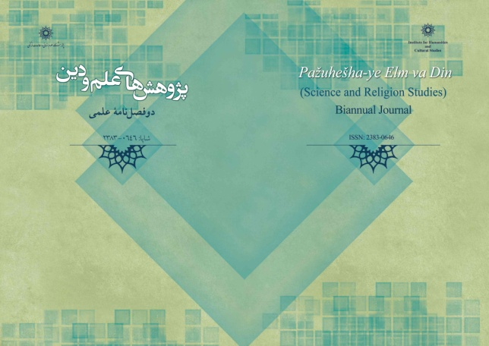
پژوهش‌هاي علم و دين(علمي-پژوهشي)
اهداف و چشم‌انداز‌ها:
سردبیر: کاوس روحی
مدیرمسئول:مهدی معین زاده
مدير اجرايي: امير اعتمادي بزرگ
رتبه در کميسيون نشريات : ب
اين نشريه به استناد نامة کميسيون بررسي نشريات علمي وزارت علوم، تحقيقات و فناوري به شمارة 213176/3 در تاریخ 20/10/91رتبة علمي پژوهشي دريافت کرده است
8.تاريخ و تحولات مساله علم و دين در جهان غرب و اسلام
5.رويکرد هاي گوناگون به مساله علم و دين، رويکرد فلسفي، کلامي، علمي، جامعه شناختي، تاريخي و ...
9.و يژگي هاي خاص علم و ارتباط آن با دين
4.ويژگي هاي خاص دين و نسبت آن با علم
0.نسبت هاي ممکن ميان علم و دين: تعارض، استقلال، گفتگو، وحدت، همبستگي و ...
6.نظريات برجسته علمي تاثيرگذار بر دين در جهان اسلام و غرب
1.ماهيت و کارکردهاي دين از منظر مکاتب فلسفي برجسته علم
1.نگرش اديان به مساله علم و دين
3.علم و تمدن در جهان اسلام: تحولات تاريخي، ابعاد و کارکردها
85 .علم ديني و جايگاه آن در مسايل علم و دين
آدرس سامانه نشریه:
http:// elmodin.ihcs.ac.ir

Slide 20
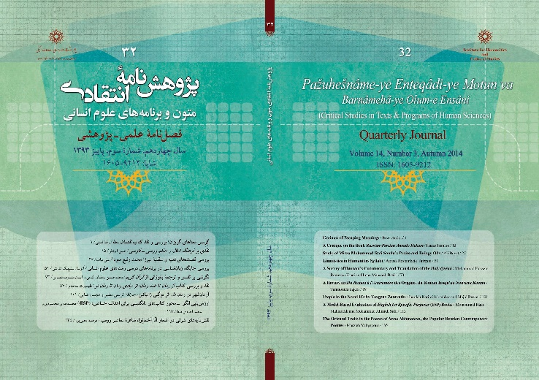
پژوهش نامه انتقادی متون و برنامه های علوم انسانی
سردبير: دکتر جان اله کريمي مطهر
مدير مسئول: دکتردکتر جان اله کريمي مطهر
مدير اجرايي: ليلا جديدي
رتبه در کميسيون نشريات در سال98: ب
اهداف و چشم‌انداز:
اگر انگيزه‌هاي انتشار اين نشريه را در دو نكتة بارز خلاصه كنيم، بايد چنين عنوان كرد:
1. گسترش و بسط فرهنگ نقادي و نقدپذيري در كشور
2. ارتقاي سطح علمي و ارزشي متون و كتب دانشگاهي علوم انساني براساس معيارهاي بومي و اسلامي.
در سایت شورای بررسی متون و کتب علوم انسانی، بخشی با عنوان «نقدِ نقد» به چشم مي‌خورد كه اختصاص به درج پاسخ مؤلفاني دارد كه كتاب­هايشان در پژوهشنامه انتقادی متون نقد ‌شده است؛ گاهي پيش مي‌آيد كه اين تبادل‌نظر چندين مرتبه بين اساتيد محترم رد و بدل شود.
با تلاش‌هاي بسيار رياست وقت پژوهشگاه و سردبير نشريه، سرانجام اين نشريه در تاريخ 24/8/91 با شماره نامۀ 381666/3 موفق به دريافت امتياز علمي-پژوهشي شد.
آدرس سامانه نشریه:
http://criticalstudy.ihcs.ac.ir

Slide 21
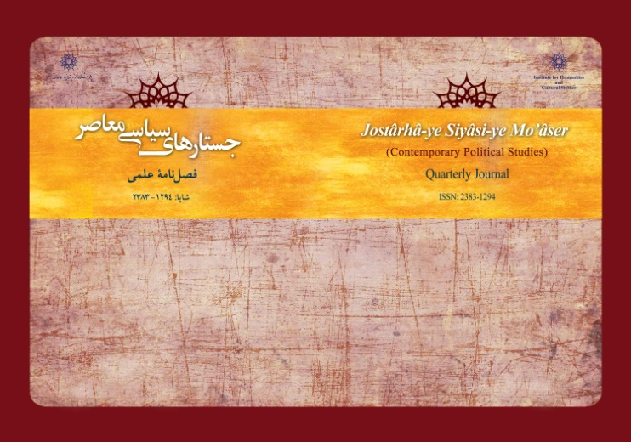
جستارهاي سياسي معاصر( علمي- پژوهشي)
سردبير: دکتريحيي فوزي
مدير مسئول:دکتر فرهاد زيويار
مدير اجرايي: امير اعتمادي بزرگ
رتبه در کميسيون نشريات: ب
محور عناوین و موضوعات مقاله‌های مجله:
1.انديشه سياسي
2.سياست و فضاي مجازي
3. کارآمدي نظام سياسي جمهوري اسلامي با عنايت به قوانين، ساختارها و عوامل
4. راهکارهاي تقويت صلح، و همزيستي درجهان معاصر
5. آينده پژوهشي در حوزه سياست
6. دين وسياست
7. فلسفه سياسي
8.مطالعات تطبيقي در دانش سياسي
9. سياست و علوم انساني(جامعه شناسي سياسي، اقتصاد سياسي، روانشناسي سياسي، مديريت سياسي و...)
آدرس سامانه نشریه:
http://politicalstudy.ihcs.ac.ir

Slide 22

آفاق الحضاره الاسلامیه
سردبير: دکتر حامد صدقي
مدير مسئول: دکترمعصومه نعمتي قزويني
مدير اجرايي: ناهيد ففتحي
رتبه در کميسيون نشريات: ب
الأهداف و الإتجاهات:
إنّ التقدّم السریع فی العلم و التقنیة فی عصر الإتصالات الحدیثة و دوره المهم فی تحقق أهداف الشعوب و تیسیرها؛ والغزو الثقافی الغربی لثقافات الأمم و حضاراتها خاصة الثقافة الإسلامیة الشامخة قد زاد من ضرورة اتخاذ مواقف و ردود فعل جادّة تجاه هذه الهجمات. وقد أدّی هذا الی إصدار مجلة آفاق الحضارة الإسلامیة.
والإتجاه العام للمجلة هو تنمیة الحضارة الإسلامیة و نشرها فی جمیع أنحاء العالم.
ترحّب المجلة بنشر البحوث الجدیدة القیّمة ذات الصلة بأیّ حقل من حقول الحضارة الإسلامیّة کما تنشر ملخصات الرسائل و الأطروحات الجامعیّة فی المجال المذکورآنفا.
والإتجاه العام للمجلة هو نشر المقالات فی المحاور التالیة:
- العلوم الإسلامیّة وعلوم القرآن و الحدیث
- تاریخ الحضارة الإسلامیّة
- دراسة آراء المفکرین الذین لهم دور مهم فی تنمیة الحضارة الإسلامیّة
- نقد الکتب و المقالات المنشورة فی مجال الحضارة الإسلامیة
آدرس سامانه نشریه:
http://afagh.ihcs.ac.ir

Slide 23

كهن نامه ادب پارسي
سردبير: دکترابوالقاسم رادفر
مدير مسئول: دکتريوسف محمد نژاد
مدير اجرايي: ناهيد فتحي
رتبه در کميسيون نشريات: ب
محور و عناوين و موضوعات مقاله ها:
- نگرشي تازه در جهت تبيين و تفسير آثار منظوم و منثور کهن فارسي
- توصيف و تحليل در حوزه تصحيح متون کهن و نسخه شناسي آثار ادبي
- نقد و تحليل متون کهن با رويکردي خاص و سبک شناسي ارزشمند آثار ادبي
- مطالعه تطبيقي متون کهن با بهره گيري از دستاوردهاي تازه در حوزه ادبيات تطبيقي
- تبيين جايگاه ادب کهن پارسي در ادبيات جهان
- استخراج و تحليل ديدگاهها و نظريه هاي بومي در متون بلاغي و رساله هاي کهن فارسي
- کاربست نظريه ها و رويکردهاي خاص در بازخواني متون کهن فارسي
- معرفي فعاليت ها و پژوهش هاي محققان خارجي در مورد ادبيات و آثار کهن فارسي
آدرس سامانه نشریه:
http:// classicallit.ihcs.ac.ir

Slide 24

ادبیات و پژوهش­های میان­رشته­ای
سردبير:دکتر روح انگیز کراجی
مدير مسئول: دکتر طاهره ایشانی
دارای نمایه بین المللی DOAJ
اهداف و چشم انداز نشریه:
پژوهشکده زبان و ادبیات پژوهشگاه علوم انسانی و مطالعات فرهنگی با انتشار مجله «ادبیات و پژوهشهای میان رشته ای» می‌کوشد در جهت گسترش زمینه‌های تحقیق و پژوهش‌، پیرامون ارتباط ادبیات و دیگر رشته ها، به بررسی ابعاد گوناگون این مساله از سوی صاحب نظران داخلی و بین‌المللی بپردازد. اهداف این نشریه عبارتند از:
- نقد و بررسی پژوهش‏های انجام شده در حوزه ادبیات و دیگر رشته‏ ها
-انتشار مقالات ارزشمند در حوزه ادبیات و پژوهش‏های میان‏ رشته‏ای
-ارتباط ادبیات با رشته‏ هایی همچون زبان‏شناسی، زبان و ادبیات عربی، زبان و ادبیات انگلیسی، زبان و ادبیات فرانسوی،تاریخ، علوم اجتماعی، فلسفه و...
-آسیب‏ شناسی رویکردهای پژوهشی ادبیات و مطالعات میان‏ رشته‏ ای
آدرس سامانه نشریه:
http:// lir.ihcs.ac.ir

Slide 25

ادبيات پارسي معاصر
سردبير:دکترزهرا پارساپور
معاون سردبير: دکترهيوا حسن پور
مدير مسئول: دکترمريم عاملي رضايي
مدير اجرايي: رکسانا شاکري
رتبه در کمیسیون نشریات در سال 98:ب
محور و عناوين و موضوعات مقاله ها:
- ارائه نظريه و بيان ديدگاههاي تازه در جريان ادبي معاصر
- تبيين و تفسيري نو از آثار ادبي در حوزه شعر، داستان، طنز و ادبيات نمايشي
- نقد آثار ادبي معاصر با رويکردي خاص همراه با نوآوري
- معرفي سبک، بوطيقا و برجستگي هاي بلاغي آثار ادبي
- مطالعه تطبيقي در حوزه ادبيات معاصر پارسي و ادبيات جهاني بر گونه اي روشمند
- معرفي و يا طبقه بندي انواع ادبي در دوره معاصر
آدرس سامانه نشریه:
http://contemporarylit.ihcs.ac.ir/

Slide 26
والسلام علیکم و رحمه الله و برکاته

